Slide 1
CV勉強会
8-3 画像の再標本化と補間
株式会社エム・ソフト
近藤陽志
2016/10/22

Slide 2
担当範囲
8-3-1 画像の再標本化
8-3-2 ニアレストネイバー
8-3-3 バイリニア補間
8-3-4 バイキュービック補間
画像を幾何変換（拡大・縮小、回転など）をするときには、そのまま素直に実行すると問題が起きる。
⇒さまざまな補間方法がある。

Slide 3
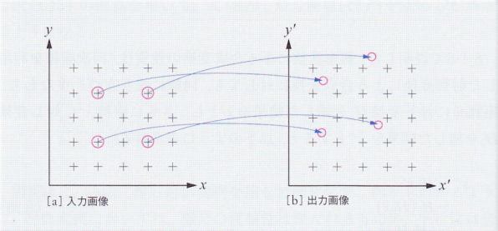
8-3-1 画像の再標本化
まずは、画像の拡大や回転をしてみる。
素直に、それぞれの画素値を計算した場所に
再配置してみると...

Slide 4

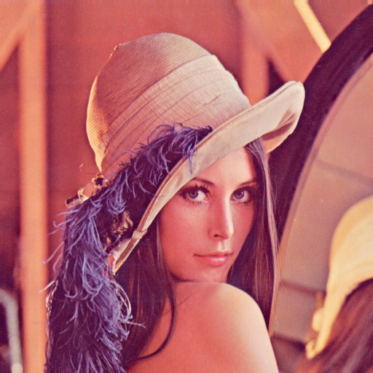
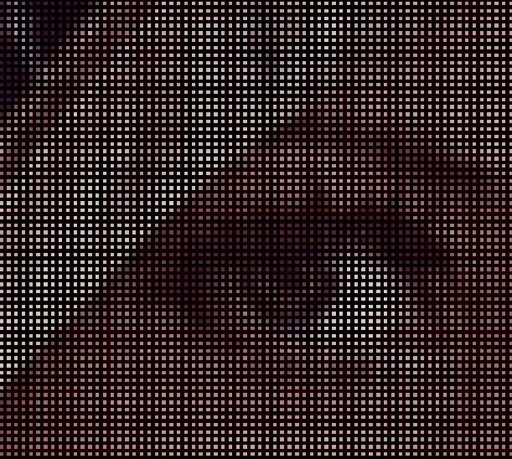
8-3-1 画像の再標本化
例えば、画像を２倍にしてみると...
スカスカになる...

Slide 5
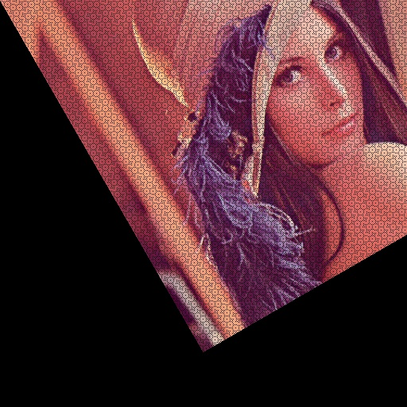
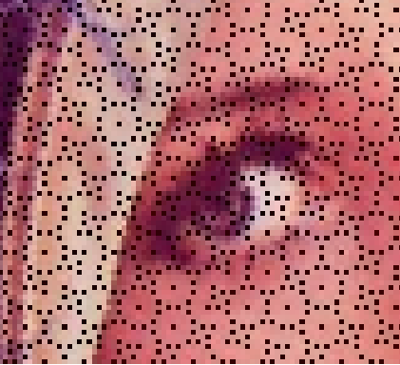
8-3-1 画像の再標本化
次に、画像を回転してみると...
変なパターンが現れる...

Slide 6
8-3-1 画像の再標本化
原因・・・
ディジタル画像＝とびとびの位置（整数）に色情報
幾何変換は、一般には実数(0.15, -0.54...)なので、
（座標位置）×（幾何変換） = （新しい座標位置）
整数 × 実数 = 実数
となるため、画素（整数）の場所に正しく入らない。
（計算時に、整数に切り捨てられてしまうので）

Slide 7
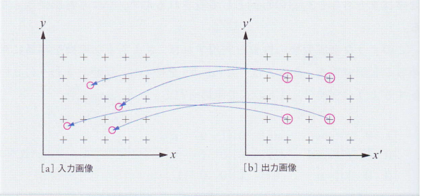
8-3-1 画像の再標本化
対策・・・
入力画像の画素位置を変換するのではなく...
出力画像の画素位置を逆変換して、入力画像の画素値を見つけて、出力画像の画素位置に格納
いろいろな補間方法がある。

Slide 8
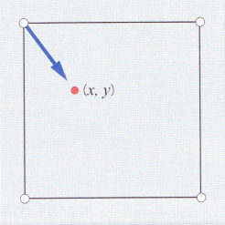
8-3-2 ニアレストネイバー
最も単純な手法
・求めたい位置に一番近い値を使う

Slide 9

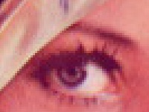
8-3-2 ニアレストネイバー
ニアレストネイバー（３倍拡大）の結果
エッジがちょっとギザギザしてる。

Slide 10
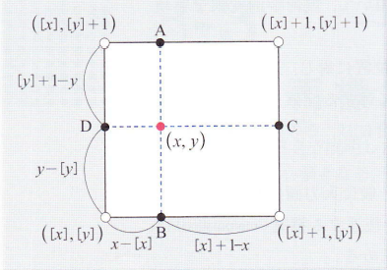
8-3-3 バイリニア補間
バイ（x,yの２方向）リニア(線形)補間
... x,yそれぞれの方向に対して、
一番近い２点を結ぶ直線で近似補間する。
～周囲４点の画素値を使う。

Slide 11

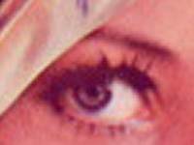
8-3-3 バイリニア補間
バイリニア補間（３倍拡大）の結果
ニアレストネイバーよりかなり良くなった。

Slide 12
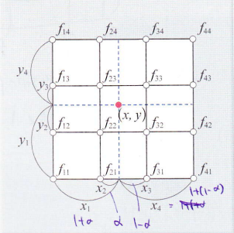
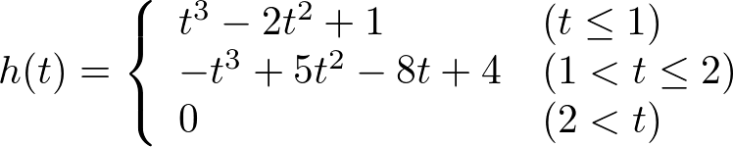
8-3-3 バイキュービック補間
バイ（x,yの２方向）キュービック(３次)補間
... x,yそれぞれの方向に対し、一番近い４点を結ぶ曲線で近似補間する。 （４点を通る曲線～３次関数）
～周囲16点の画素値を使う。
距離に対する重みは、下の近似式
を利用する。

Slide 13
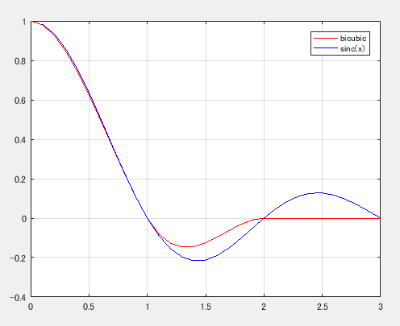
【補足】 バイキュービック補間
バイキュービック補間で使われる関数と、sinc関数

Slide 14

8-3-3 バイキュービック補間
バイキュービック補間（３倍拡大）の結果

Slide 15
【補足】 バイキュービック補間
バイキュービック補間はなぜあの関数なのか？
・４点を通る関数 ⇒ ３次関数にしたい
・同一点の寄与はそのままに
・・・ピークは１になってほしい
・ほかの点の寄与をなくす
・・・x=1,2,...はゼロになってほしい
⇒３次関数で、x=0のとき1で、
x=1,2,...でゼロになるような、滑らかな関数

Slide 16

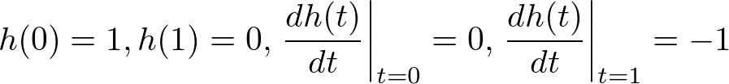


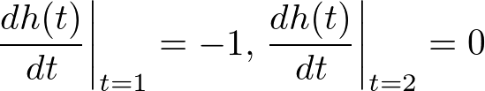

【補足】 バイキュービック補間
① (t<=1)の区間
式を、 と仮定。
から係数が
一意に決定。
② (1<t<2)の区間
から、
とおけるので、 から、
係数が決定。

Slide 17
【補足】 バイキュービック補間
バイキュービック補間で使われる関数と、sinc関数
t=1での傾きをaとする と、一般的な式となる。

Slide 18
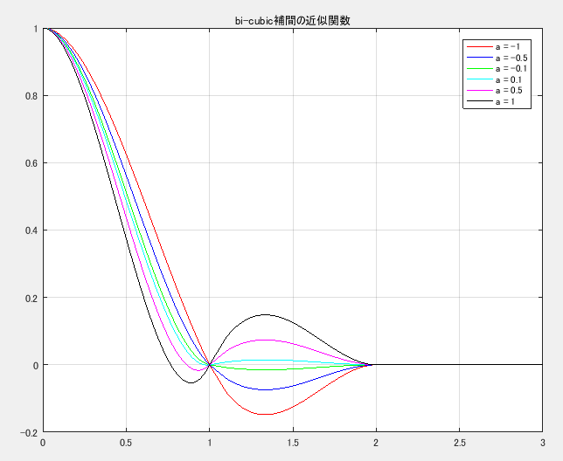
【補足】 バイキュービック補間
aを変えた時の変化

Slide 19
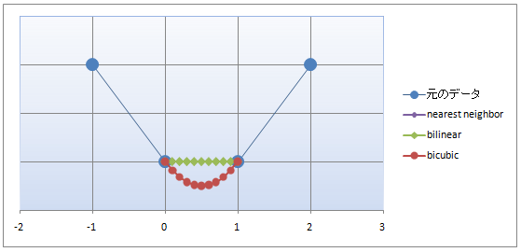
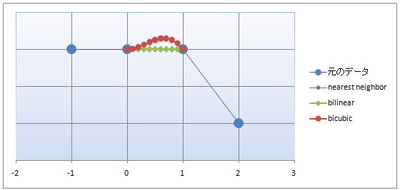
【補足】 バイキュービック補間
バイキュービック補間の注意点
滑らかにつなごうとするので、エッジ部分が強調されるような補間となる（⇒aの値で調整）。
http://imagingsolution.blog107.fc2.com/blog-entry-142.html

